Slide 1


KOMNUM
HOME
ABOUT
CONTENT
OTHERS
Page 01
Integrasi
Metode Simpson 1/3
A-09

Slide 2






KOMNUM
HOME
ABOUT
CONTENT
OTHERS
Page 02
Nama
01
Dimas Setiaji (5025241056)
Anggota kelompok :
02
Addien Zafriyan Al Akhsan (5025241058)
03
Riyan Fadli Amazzadin (5025241068)
04
Fauzan Hafiz Amandani (5025241087)
05
Nyoman Surya Hutama Andyartha (5025241093)

Slide 3

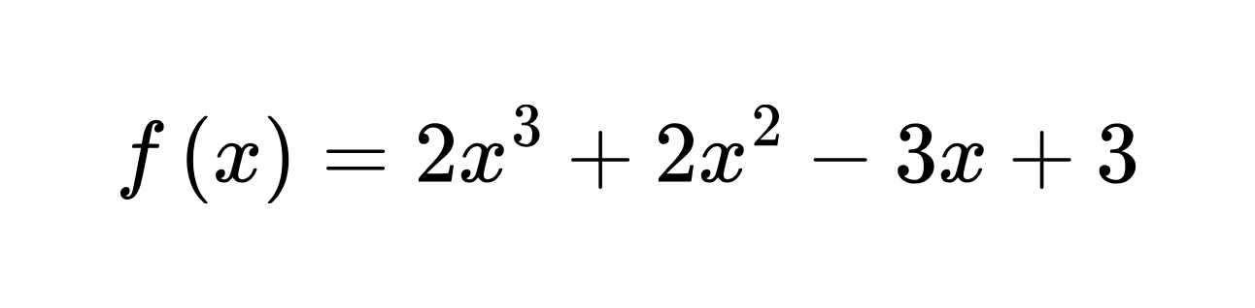
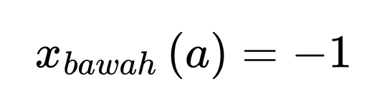
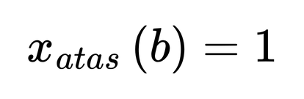
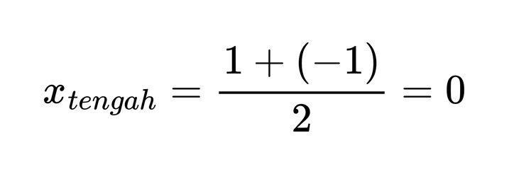
KOMNUM
HOME
ABOUT
CONTENT
OTHERS
Page 03
Soal
Diketahui
Ditanya
Luas daerah = . . . ?
Error true = . . . ?
SUMBER SOAL:
HTTPS://YOUTU.BE/JJUN5WALJ-O?SI=FAURYKCJXFC8HY0J

Slide 4

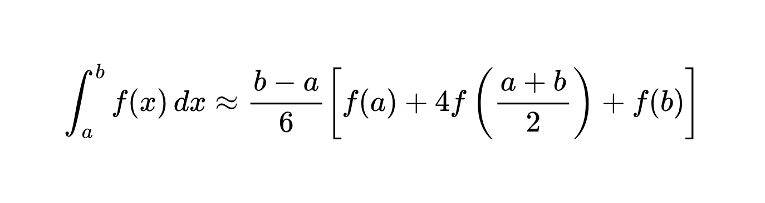
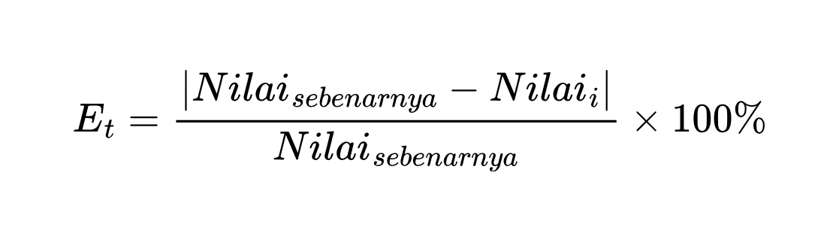
KOMNUM
HOME
ABOUT
CONTENT
OTHERS
Page 04
Rumus Simpson 1/3
dengan syarat n = 2
Rumus Error True

Slide 5



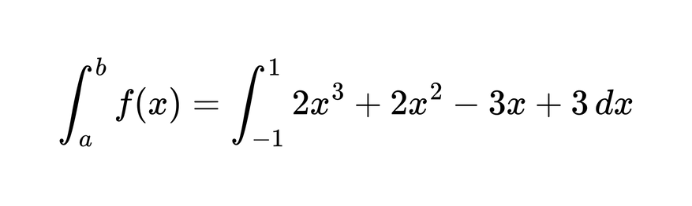
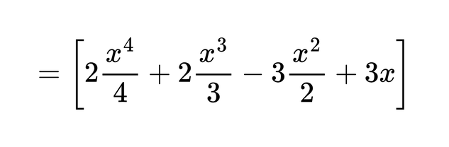
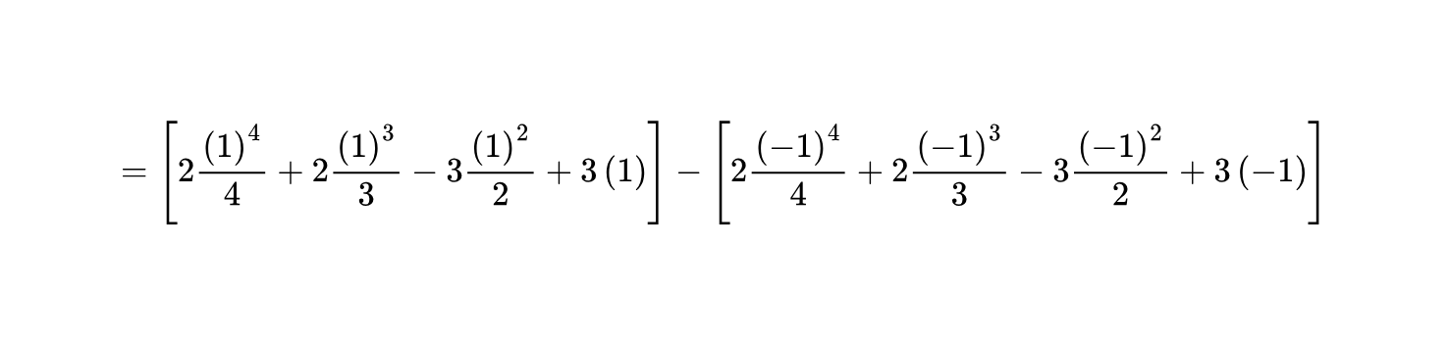

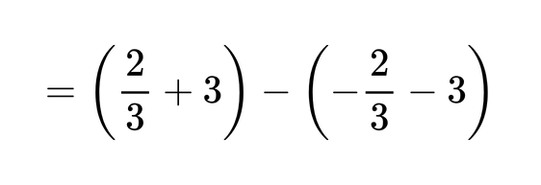
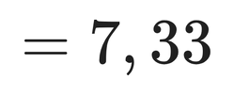
KOMNUM
HOME
ABOUT
CONTENT
OTHERS
Page 05
Mencari luas sebenarnya dengan menggunakan integral tertentu
1
-1

Slide 6


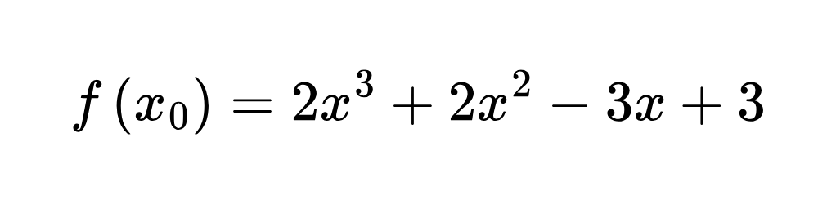
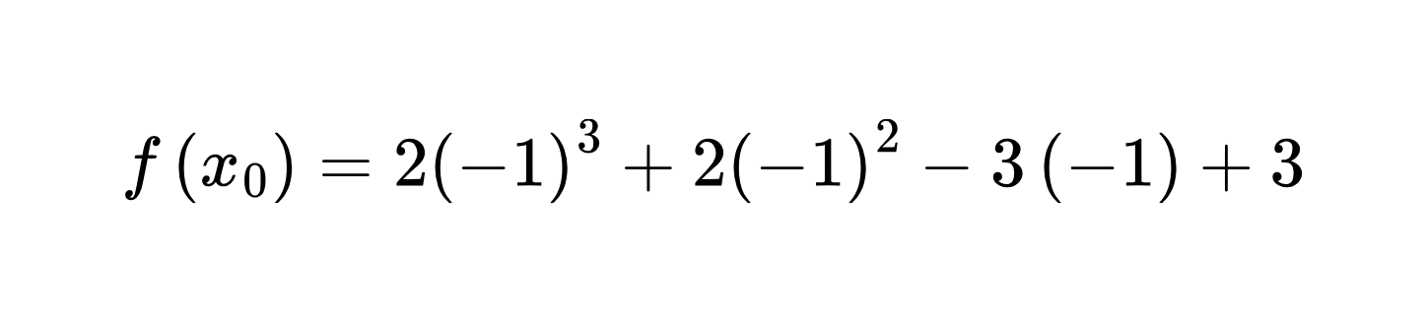
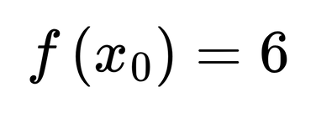
KOMNUM
HOME
ABOUT
CONTENT
OTHERS
Page 06
Mencari hasil fungsi f(x) untuk

Slide 7

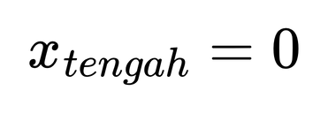
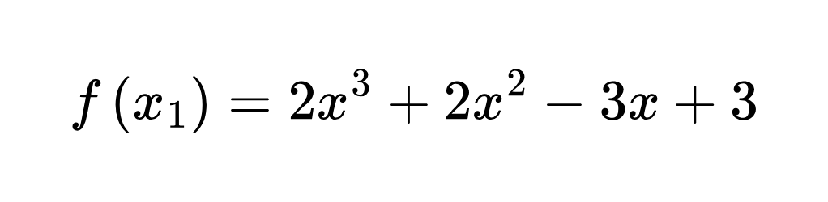
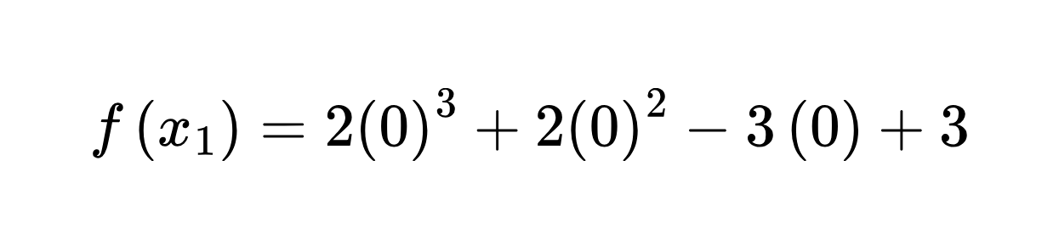

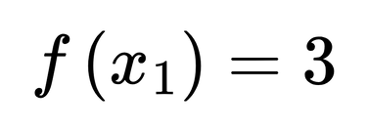
KOMNUM
HOME
ABOUT
CONTENT
OTHERS
Page 07
Mencari hasil fungsi f(x) untuk

Slide 8
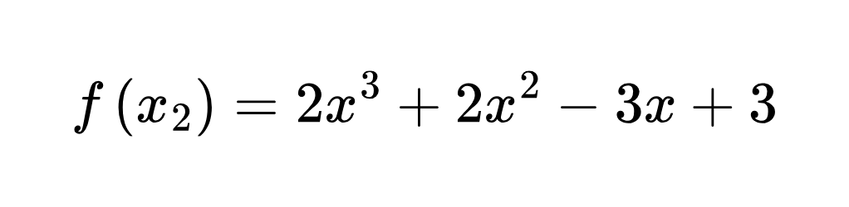
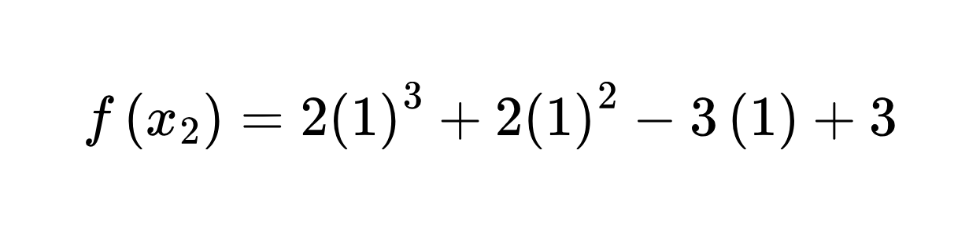
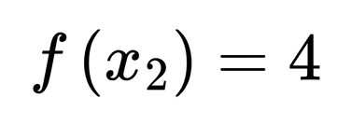
KOMNUM
HOME
ABOUT
CONTENT
OTHERS
Page 08
Mencari hasil fungsi f(x) untuk

Slide 9

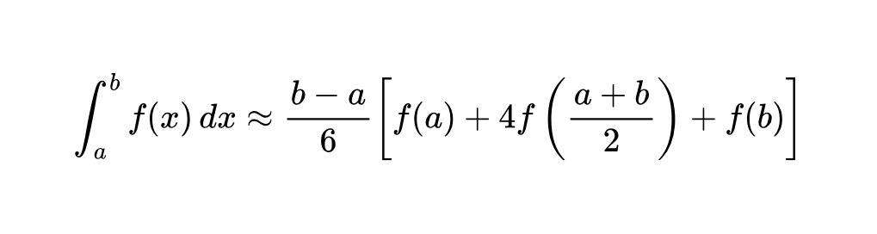
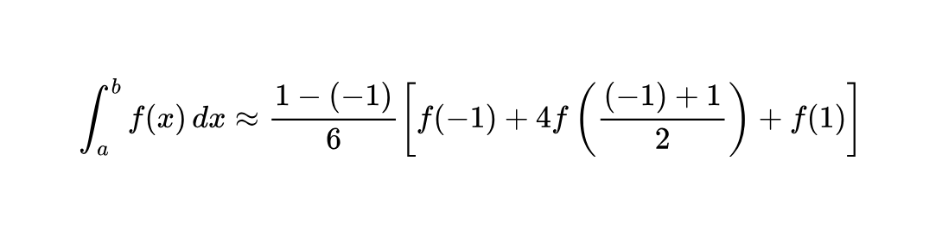
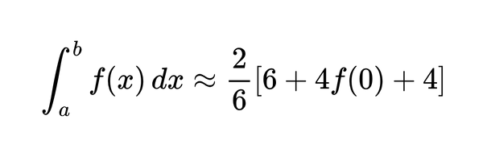
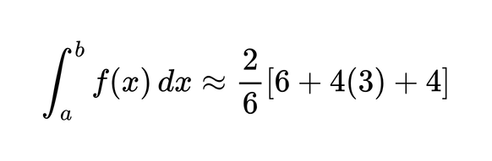
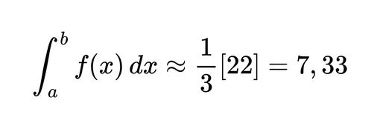
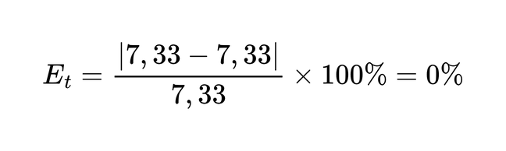
n = 5
X
y
x^2
x^3
x^4
x * y
x^2 * y
0
2
0
0
0
0
0
1
6
1
1
1
6
6
2
12
4
8
16
24
48
3
20
9
27
81
60
180
4
30
16
64
256
120
480
Σ
10
70
30
100
354
210
714
KOMNUM
HOME
ABOUT
CONTENT
OTHERS
Page 09
Hasil Akhir
x | F(x)
-1 | 6
0 | 3
1 | 4
<=>
Jadi, nilai hasil akhir luas yang didapatkan dengan menggunakan metode simpson ⅓ yakni, 7, 33. Dan, nilai error true yang didapatkan yakni sebesar 0 %

Slide 10

KOMNUM
HOME
ABOUT
CONTENT
OTHERS
Page 10
Thank You
YEI LIBUR 2 HARI

